Slide 1

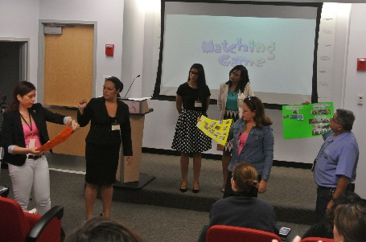
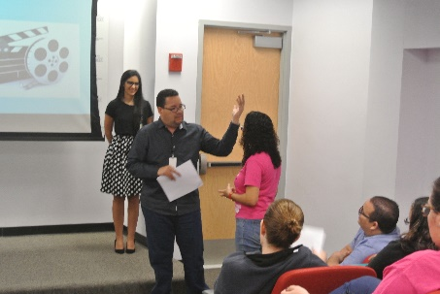
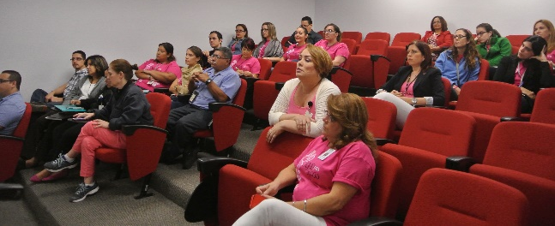
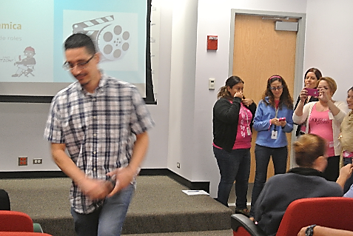

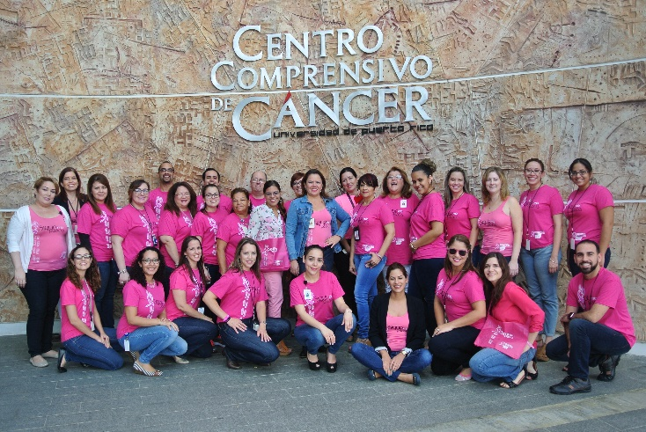
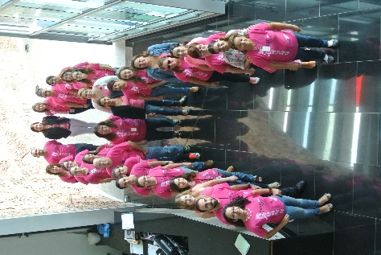

23 de octubre de 2015
Adiestramiento: Hostigamiento sexual laboral
Esta mañana participamos del adiestramiento sobre el hostigamiento sexual laboral, ofrecido por las estudiantes Julie Santiago, Vianny Vélez y Jennyvette Seijo de la Universidad Albizu del programa de Psicología Industrial Organizacional.
Un nutrido grupo de empleados participaron de la campaña de la Sociedad Americana contra el Cáncer vistiendo las camisetas, bolsos y gafas de “Sigue mis pasos”.

